Slide 1
Модель ВИАПИ: архитектура PF+PE+ED в моделировании системы оптовых рынков сельхозпродукции
Н.М. Светлов
ВИАПИ имени А.А. Никонова –
филиал ФГБНУ ФНЦ ВНИИЭСХ

Slide 2
Назначение модели ВИАПИ
Сценарный анализ эффектов внешних воздействий на оптовые рынки сельхозпродукции России
  В пространственном разрезе
  В краткосрочном периоде
    Ресурсы экзогенны
Например, анализ влияния на рынки:
  изменений климата
  изменений в политике
  изменений в условиях внешней торговли
1

Slide 3
Парадигма моделирования
Модель частичного равновесия с явным представлением технологий
  Ближайшие аналоги
    Глобальные аграрные рынки
      CAPRI (Britz & Witzke, 2014)
        Итеративное согласование оптимальных планов агрегированных производителей с ценами
      GLOBIOM (Ermolieva et al., 2016)
        Максимизация совокупного общественного благосостояния
 | 2

Slide 4
Отличия от аналогов
Архитектура PF+PE+ED
  PF: Производственная функция Фаррелла (Farrell, 1957 ⬅ Debreu, 1951) в моделях агрегированных производителей
    в модификации (Thompson et al., 1990)
    Нет ненаблюдаемых параметров
  ED: Эмпирическое многомерное распределение вероятностей исходов случайных условий
    (Светлов, Сахарова, Кубышина, 2013)
    Нет ненаблюдаемых параметров
  Метод отыскания равновесия
    Представление оптимума агрегированного производителя парой взаимно-двойственных систем неравенств (Светлов, 2019)
 |  | 3

Slide 5
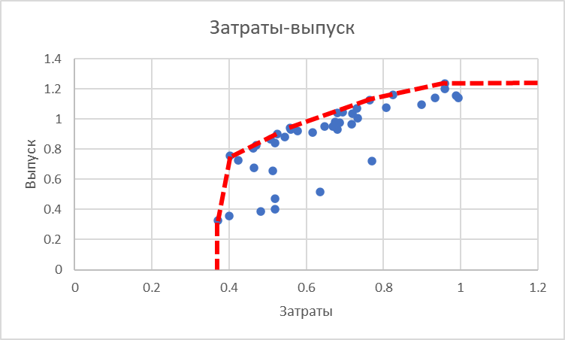
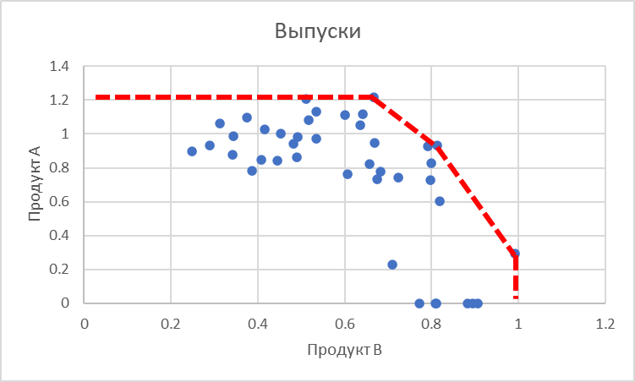
Граничная производственная функция
Непараметрическая производственная функция М. Фаррелла
  Farrell, 1957 ← Debreu, 1951
Не зависит от ненаблюдаемых параметров
 |  |  | 4

Slide 6
Отличия от аналогов в худшую сторону
Межрегиональные перевозки по оптимальным маршрутам
  Вместо стандартных подходов
Степенны́е многомерные функции спроса
  Вместо CES
    Есть более перспективная идея
Отсутствие инструментов для работы с альтернативными равновесными решениями
  Которые могут существовать в реальности
    Модель ВИАПИ, в отличие от аналогов, их улавливает
 |  |  |  | 5

Slide 7
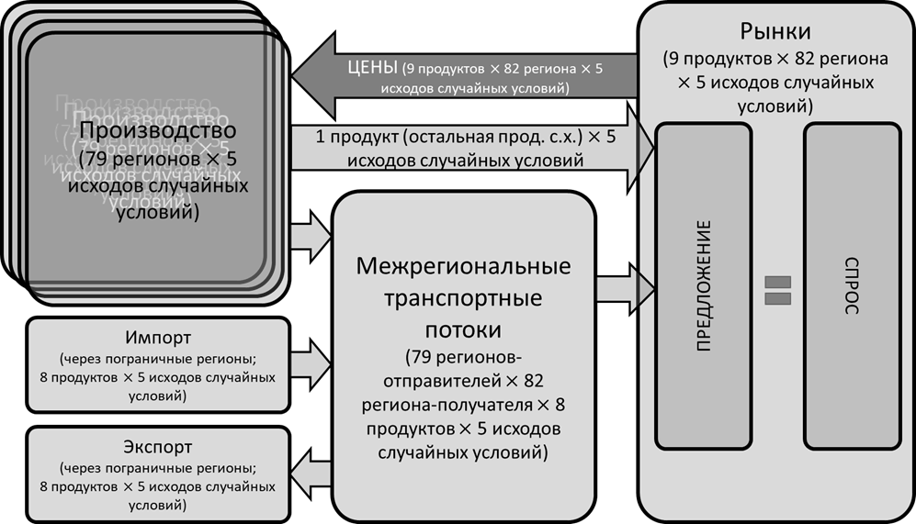
Схема модели ВИАПИ
 |  |  |  |  | 6

Slide 8
Спецификация (версия 2.6.2)
6+2+3 природно-сельскохозяйственных групп регионов
8+1 продуктов
  Зерно, подсолнечник, картофель, овощи, сахарная свёкла, молоко, скот, птица, остальная с.х. продукция
2 ресурса, дифференцируемые по природно-сельскохозяйственным группам
  Сельхозугодья, пашня
6+1 ресурсов, не дифференцируемых по природно-сельскохозяйственным группам
  Труд, основные средства производства, оборотные средства, поголовье скота, поголовье птицы, энергетические мощности, зернофураж
299646 переменных и 152470 ограничений
 |  |  |  |  |  | 7

Slide 9
Программная реализация
GAMS 30.2
  Модуль инициализации задачи
  Модуль описания сценариев
  Модуль решения задач в сценарных постановках
  Модули обработки результатов и формирования аналитических таблиц (в CSV)
  Служебные модули
Процедура поска оптимума CONOPT4 (проекционный метод + квазиньютоновский + SLP + SQP)
Время решения на ПК
  Порядка часов после инициализации задачи
  15-20 минут после отыскания первого сценарного равновесия
 |  |  |  |  |  |  | 8

Slide 10

Сравнение технологий моделирования
(на примере субмоделей предложения)
 | Модель с параметрической функцией предложения | Модель с явным представлением технологий | Модель ВИАПИ
Загрузка статистических данных | ✓ | ✓ | ✓
Загрузка нормативно-справочных данных |  | ✓
Контроль и корректировка данных | ✓ | ✓ | ✓
Параметрическая идентификация модели предложения | ✓ | ✓
Калибровка модели равновесия | ✓ | ✓ | ✓
Отыскание равновесия | ✓ | ✓ | ✓
 |  |  |  |  |  |  |  | 9

Slide 11
Выполненные исследования
Влияние на оптовые рынки сельхозпродукции:
  Изменений климата
  Низкоуглеродной трансформации экономики
  Федерального проекта «Экспорт продукции АПК»
  Сценариев регулирования экспорта и импорта сельхозпродукции
  Эффектов антироссийских санкций и ответных мер
Помимо изменений на рынках:
  последствия для инвестиционной привлекатльности сельского хозяйства
  влияние на занятость и потенциал роста оплаты труда
  изменение цен земли
 |  |  |  |  |  |  |  |  | 10

Slide 12
Перспективы развития технологии
Разработка непараметрических функций спроса
  Функция потребления, схожая с фарреловской производственной функцией (Светлов, 2023)
Создание модели динамического равновесия на базе модели ВИАПИ (Светлов, 2023a)
Допущение отрицательных множителей Фаррелла
Пересмотр субмодели перевозок (Armington, 1969)
Модель для ЕАЭС
Моделирование цепей создания стоимости
Дифференциация пограничных цен и (или) внешнеторговых партнёров
Адаптация к нуждам других видов экономической деятельности
 |  |  |  |  |  |  |  |  |  | 11

Slide 13
РЕЗЮМЕ
Производственная функция Фаррелла устраняет разрыв между статистическими ресурсами и информационной потребностью ЭММ рынков
Не нуждается в оценивании или вычислении ненаблюдаемых параметров
Предложен эффективный способ встраивания задачи производителя в модель равновесия
Представление оптимальной производственной программы системой неравенств взаимно двойственных задач линейного программирования
Эффективно в вычислительном отношении, отсутствуют проблемы со сходимостью поиска равновесия
Не нужно контролировать совпадение равновесий с максимумом совокупного общественного благосостояния
Трудозатраты при использовании модели ВИАПИ намного ниже в сравнении с альтернативами, а результаты надёжнее
Благодарю за внимание! | svetlov@viapi.ru | 12

